Slide 1
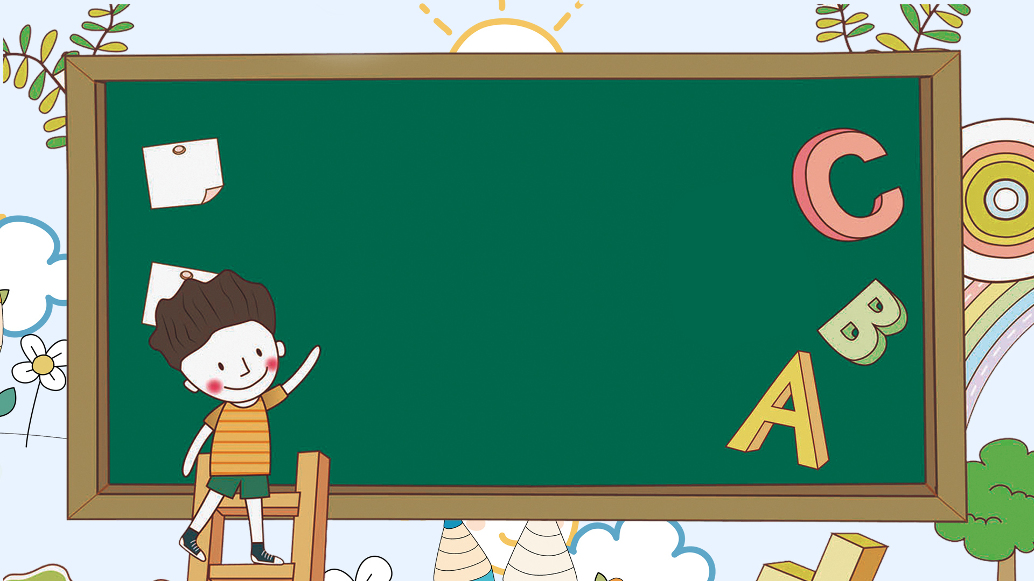
Thứ tư ngày 14 tháng 09 năm 2022
Đọc
Làm việc thật là vui
(2 tiết)

Slide 2
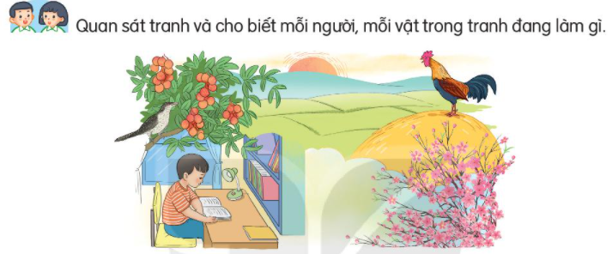
Bài 4: Làm việc thật là vui

Slide 3
YÊU CẦU CẦN ĐẠT:
1. Kiến thức, kĩ năng:- Đọc đúng, rõ ràng bài đọc Làm việc thật là vui, biết ngắt nghỉ nhấn giọng phù hợp.
- Trả lời được các câu hỏi của bài.
- Hiểu nội dung bài: Mọi người, mọi vật đều chăm chỉ làm việc. Làm việc mang lại niềm vui cho chúng ta.
2. Năng lực:
a. Năng lực chung: - Tự chủ và tự học: Tự học, tự nghiên cứu tài liệu để hoàn thành các nhiệm vụ học tập.
- Giao tiếp và hợp tác: Biết giao tiếp và hợp tác cùng bạn để hoàn thành các nhiệm vụ học tập
- Giải quyết vấn đề và sáng tạo: Biết vận dụng những điều đã học vào trong cuộc sống.
b. Năng lực đặc thù: Năng lực ngôn ngữ: Đọc đúng rõ ràng một văn bản; Quan sát, nhận biết được các chi tiết trong tranh và suy luận từ tranh quan sát được.
Năng lực văn học: Hiểu được nội dung bài thơ: Mọi người, mọi vật đều chăm chỉ làm việc,
làm việc mang lại niềm vui cho chúng ta.
3. Phẩm chất: Thông qua bài học hình thành ở hs các phẩm chất: chăm chỉ, trách nhiệm.

Slide 4
II. PHƯƠNG TIỆN DẠY HỌC:
- GV: Máy tính, giáo án powerpoint, SGK.
- HS: SGK.
III. CÁC HOẠT ĐỘNG DẠY HỌC:

Slide 5



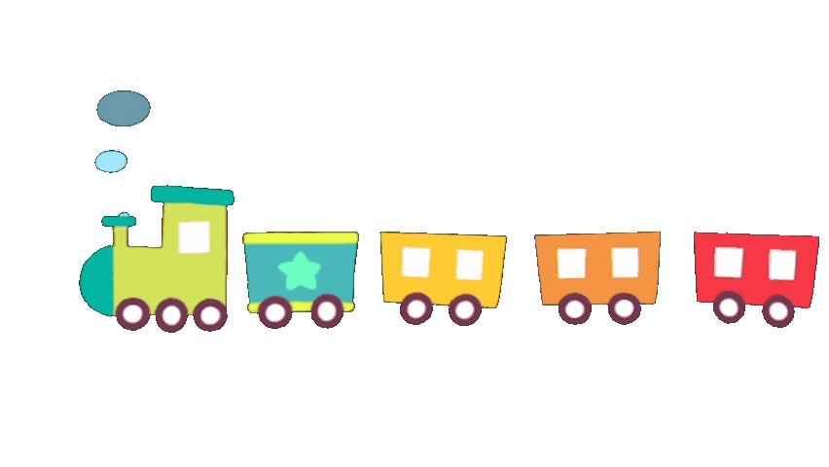
Khởi động

Slide 6
Lắng nghe bài hát: Gà trống, mèo con và cún con.
Em hay cho biết: Hằng ngày gà trống, mèo con và cún con thường làm gì?

Slide 7
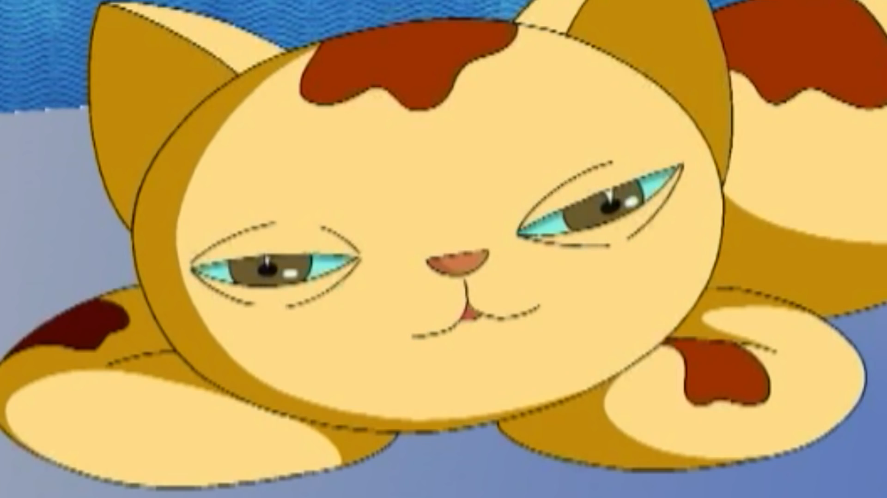

Slide 8
LÀM VIỆC THẬT LÀ VUI
Quanh ta, mọi vật, mọi người đều làm việc.
Cái đồng hồ tích tắc, tích tắc báo phút, báo giờ.
Con gà trống gáy vang ò … ó … o …, báo cho mọi người biết trời sắp sáng, mau mau thức dậy.
Con tu hú kêu tu hú, tu hú. Thế là sắp đến mùa vải chín.
Chim bắt sâu, bảo vệ mùa màng.
Cành đào nở hoa cho sắc xuân thêm rực rỡ, ngày xuân thêm tưng bừng. Chim cú mèo đứng trong hốc cây rúc cú cú cũng làm việc có ích cho đồng ruộng.
Như mọi vật, mọi người, bé cũng làm việc. Bé làm bài, bé đi học, bé quét nhà, nhặt rau, chơi với em đỡ mẹ. Bé luôn luôn bận rộn, mà lúc nào cũng vui.
Theo Tô Hoài

Slide 9
LÀM VIỆC THẬT LÀ VUI
Quanh ta, mọi vật, mọi người đều làm việc.
Cái đồng hồ tích tắc, tích tắc báo phút, báo giờ.
Con gà trống gáy vang ò … ó … o …, báo cho mọi người biết trời sắp sáng, mau mau thức dậy.
Con tu hú kêu tu hú, tu hú. Thế là sắp đến mùa vải chín.
Chim bắt sâu, bảo vệ mùa màng.
Cành đào nở hoa cho sắc xuân thêm rực rỡ, ngày xuân thêm tưng bừng.
Như mọi vật, mọi người, bé cũng làm việc. Bé làm bài, bé đi học, bé quét nhà, nhặt rau, chơi với em đỡ mẹ. Bé luôn luôn bận rộn, mà lúc nào cũng vui.
Theo Tô Hoài

Slide 10
LUYỆN ĐỌC TỪ NGỮ KHÓ
quanh, sắp sáng, tích tắc, nở hoa, bận rộn, luôn luôn, lúc nào

Slide 11
- LUYỆN ĐỌC CÂU
Con gà trống gáy vang ò … ó … o …, báo cho mọi người biết trời sắp sáng, mau mau thức dậy.
Cành đào nở hoa cho sắc xuân thêm rực rỡ, ngày xuân thêm tưng bừng.

Slide 12
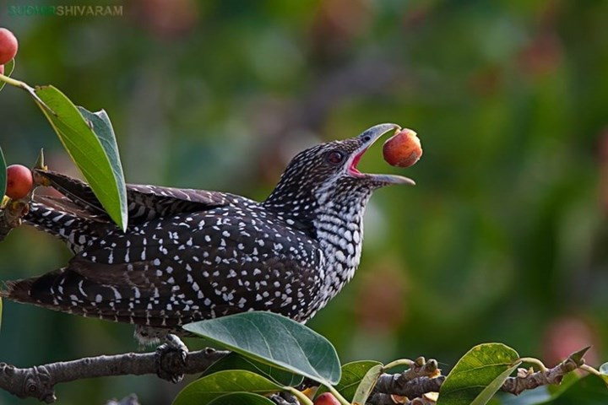
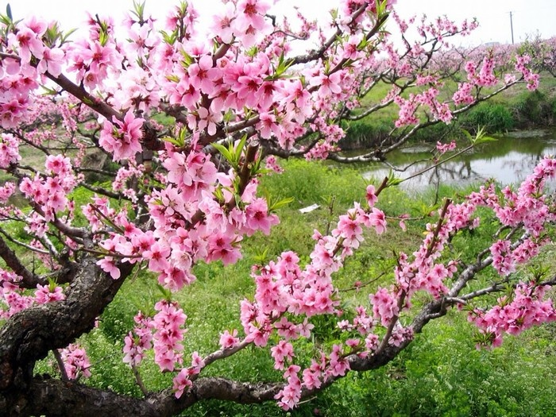
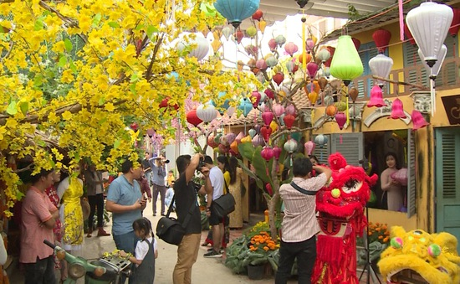
Từ ngữ:
- Sắc xuân:
cảnh vật, màu sắc của mùa xuân.
- Tu hú:
một loài chim cu lớn, đuôi dài tầm 18 - 20cm, thường hót trong mùa sinh sản (tháng 6, 7, 8).
kêu lên một hồi dài.
- Rúc:
- Tưng bừng:
vui, lôi cuốn nhiều người.

Slide 13


LUYỆN ĐỌC

Slide 14
LÀM VIỆC THẬT LÀ VUI
Quanh ta, mọi vật, mọi người đều làm việc.
Cái đồng hồ tích tắc, tích tắc báo phút, báo giờ.
Con gà trống gáy vang ò … ó … o …, báo cho mọi người biết trời sắp sáng, mau mau thức dậy.
Con tu hú kêu tu hú, tu hú. Thế là sắp đến mùa vải chín.
Chim bắt sâu, bảo vệ mùa màng.
Cành đào nở hoa cho sắc xuân thêm rực rỡ, ngày xuân thêm tưng bừng.
Như mọi vật, mọi người, bé cũng làm việc. Bé làm bài, bé đi học, bé quét nhà, nhặt rau, chơi với em đỡ mẹ. Bé luôn luôn bận rộn, mà lúc nào cũng vui.
Theo Tô Hoài

Slide 15
LUYỆN ĐỌC CẢ BÀI

Slide 16
LÀM VIỆC THẬT LÀ VUI
Quanh ta, mọi vật, mọi người đều làm việc.
Cái đồng hồ tích tắc, tích tắc báo phút, báo giờ.
Con gà trống gáy vang ò … ó … o …, báo cho mọi người biết trời sắp sáng, mau mau thức dậy.
Con tu hú kêu tu hú, tu hú. Thế là sắp đến mùa vải chín.
Chim bắt sâu, bảo vệ mùa màng.
Cành đào nở hoa cho sắc xuân thêm rực rỡ, ngày xuân thêm tưng bừng.
Như mọi vật, mọi người, bé cũng làm việc. Bé làm bài, bé đi học, bé quét nhà, nhặt rau, chơi với em đỡ mẹ. Bé luôn luôn bận rộn, mà lúc nào cũng vui.
Theo Tô Hoài

Slide 17
Trả lời câu hỏi

Slide 18
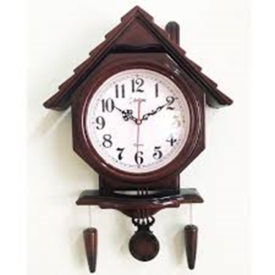
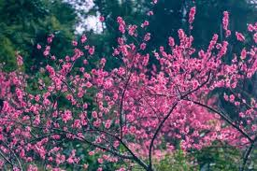
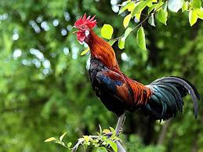

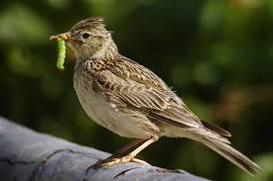
- Các vật và con vật đó làm những việc gì?
- Các vật và con vật nào được nhắc đến trong bài?
Phân loại | Tên | Hình ảnh
Vật
Con vật
Việc làm
đồng hồ
báo phút, báo giờ
nở hoa cho sắc xuân thêm rực rỡ, ngày xuân thêm tưng bừng
cành đào
gáy vang, đánh thức mọi người
con gà trống
tu hú
báo mùa vải chín
chim
bắt sâu, bảo vệ mùa màng

Slide 19
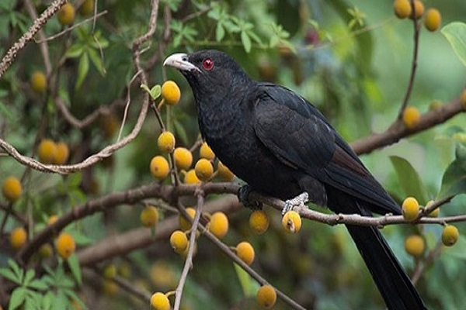
Quanh ta, mọi vật, mọi người đều làm việc.
Cái đồng hồ tích tắc, tích tắc báo phút, báo giờ.
Con gà trống gáy vang ò … ó … o …, báo cho mọi người biết trời sắp sáng, mau mau thức dậy.
Con tu hú kêu tu hú, tu hú. Thế là sắp đến mùa vải chín.
Chim bắt sâu, bảo vệ mùa màng.
- Đóng vai một con vật trong bài để nói về công việc của mình.

Slide 20
- Bạn bé trong bài làm những việc gì?
- Tuy bận rộn như thế nhưng bé cảm thấy thế nào?
Như mọi vật, mọi người, bé cũng làm việc. Bé làm bài, bé đi học, bé quét nhà, nhặt rau, chơi với em đỡ mẹ. Bé luôn luôn bận rộn, mà lúc nào cũng vui.
Tuy bận rộn như thế nhưng lúc nào bé cũng vui vẻ.

Slide 21
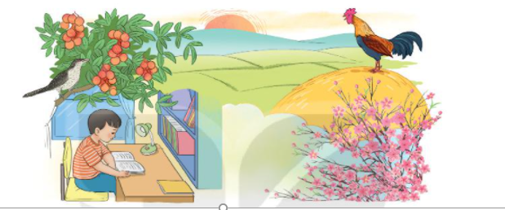
- Theo em, vì sao bé lại thấy vui khi làm việc?
- Theo em mọi người, mọi vật làm việc như thế nào?
Vì những việc bé làm giúp ích cho bản thân và mọi người.
Hãy kể thêm một số việc làm có ích của em hoặc vật, con vật có ích mà em biết.

Slide 22
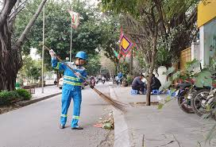
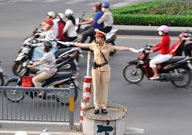
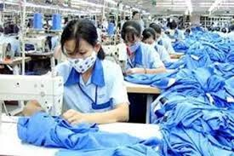
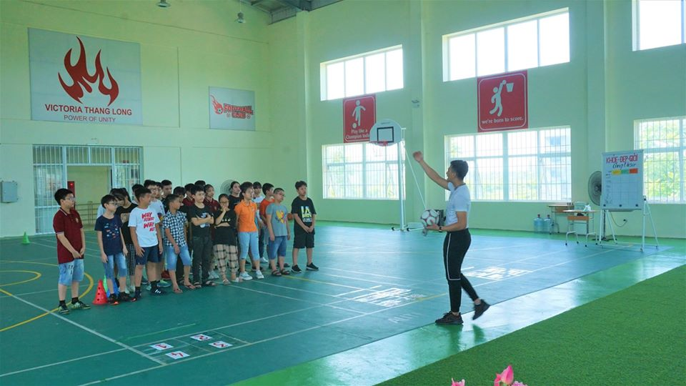
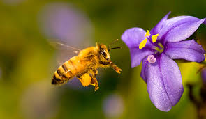
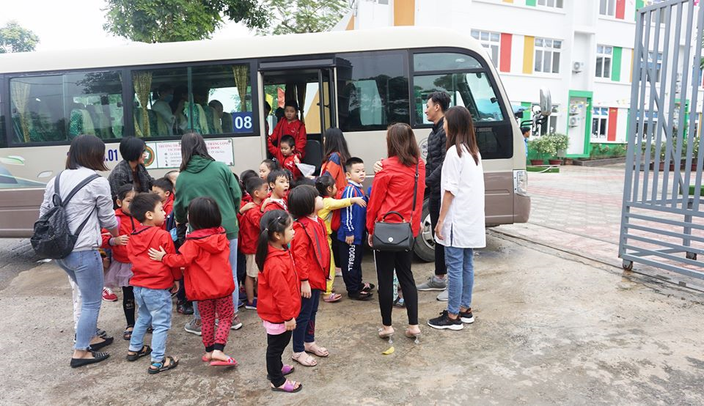
LAO ĐỘNG LÀ VINH QUANG!

Slide 23
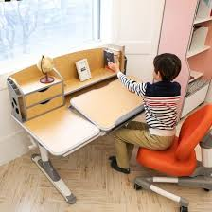
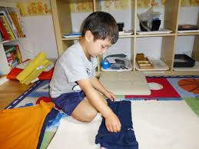
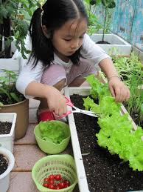
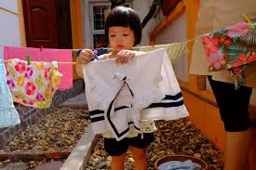
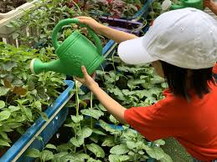
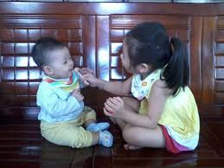
Câu 7. Em đã làm những việc gì để phục vụ bản thân và giúp đỡ người khác?
dọn bàn học
gấp quần áo
hái rau
phơi quần áo
tưới rau
trông em

Slide 24
NỘI DUNG
Mọi người, mọi vật đều chăm chỉ làm việc. Làm việc mang lại niềm vui cho chúng ta.

Slide 25
LUYỆN ĐỌC LẠI

Slide 26
LÀM VIỆC THẬT LÀ VUI
Quanh ta, mọi vật, mọi người đều làm việc.
Cái đồng hồ tích tắc, tích tắc báo phút, báo giờ.
Con gà trống gáy vang ò … ó … o …, báo cho mọi người biết trời sắp sáng, mau mau thức dậy.
Con tu hú kêu tu hú, tu hú. Thế là sắp đến mùa vải chín.
Chim bắt sâu, bảo vệ mùa màng.
Cành đào nở hoa cho sắc xuân thêm rực rỡ, ngày xuân thêm tưng bừng.
Như mọi vật, mọi người, bé cũng làm việc. Bé làm bài, bé đi học, bé quét nhà, nhặt rau, chơi với em đỡ mẹ. Bé luôn luôn bận rộn, mà lúc nào cũng vui.
Theo Tô Hoài

Slide 27
LUYỆN TẬP THEO VĂN BẢN

Slide 28
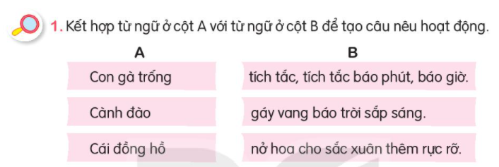

Slide 29
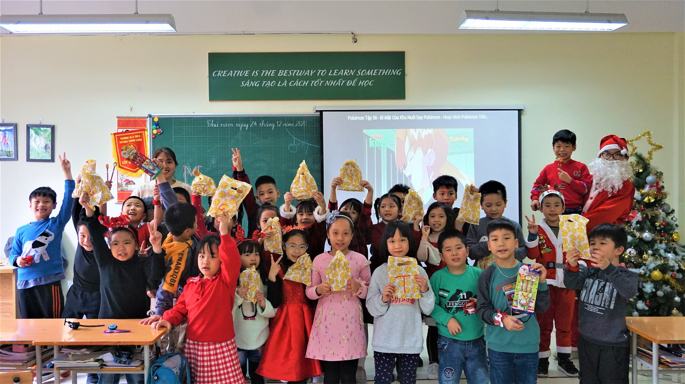
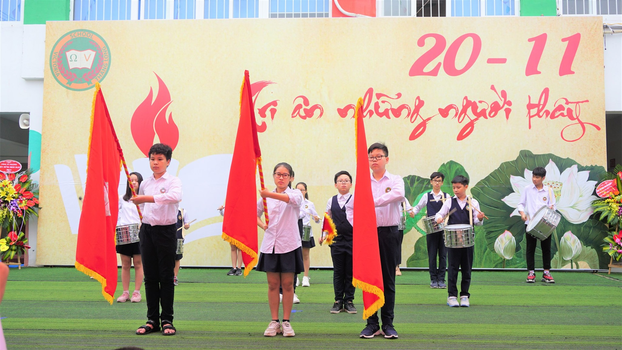
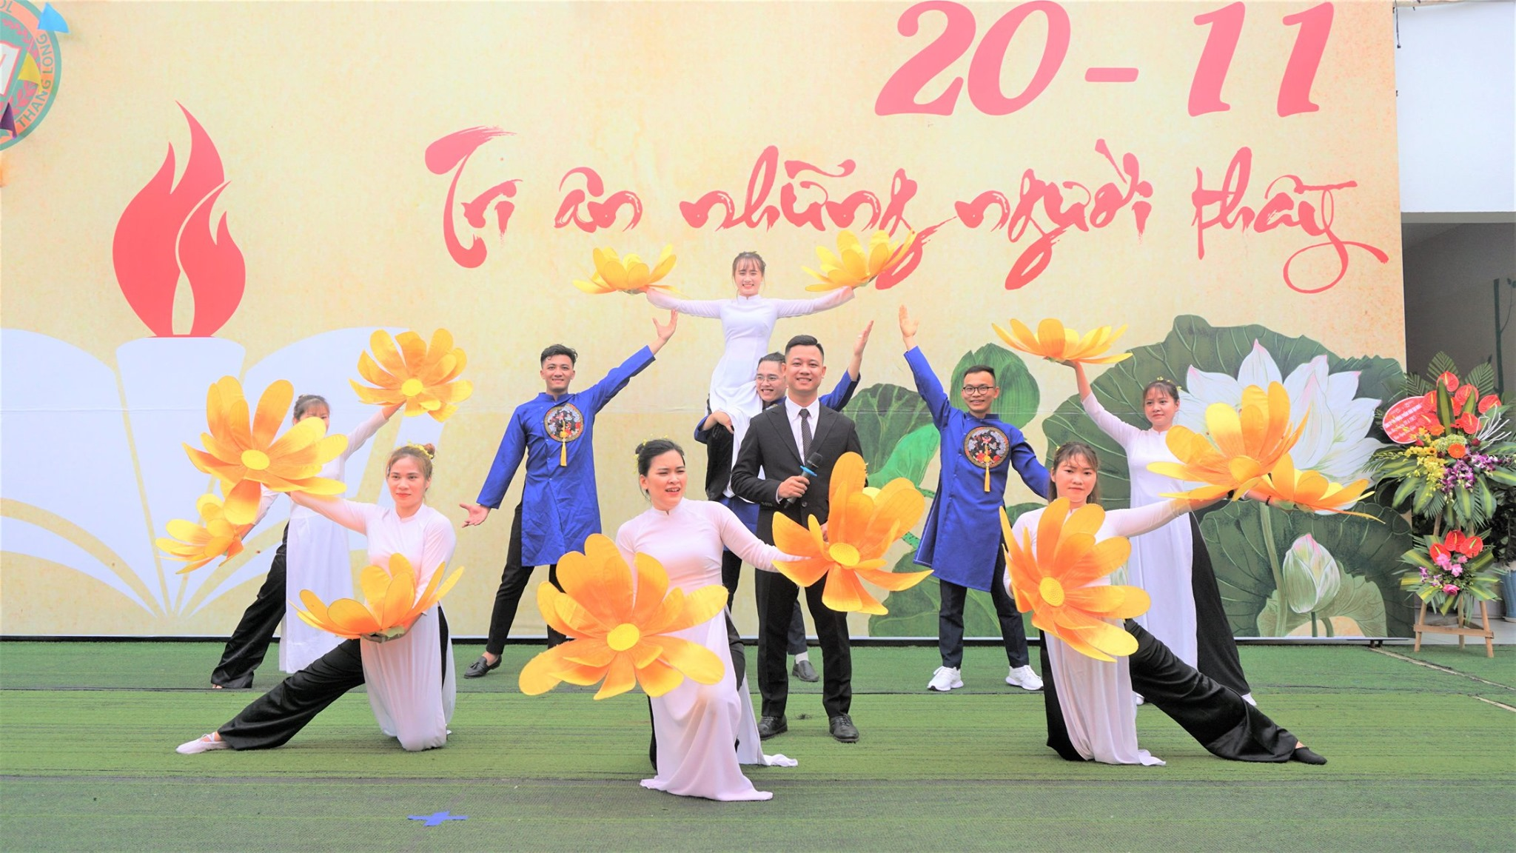
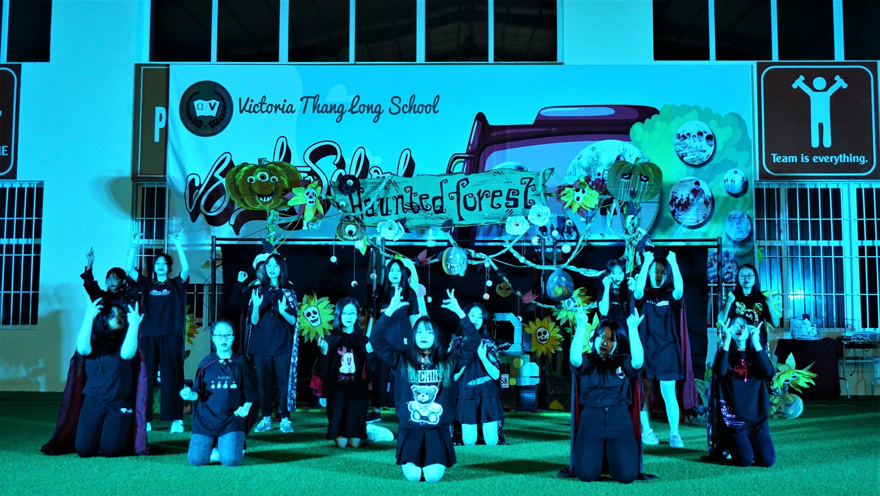
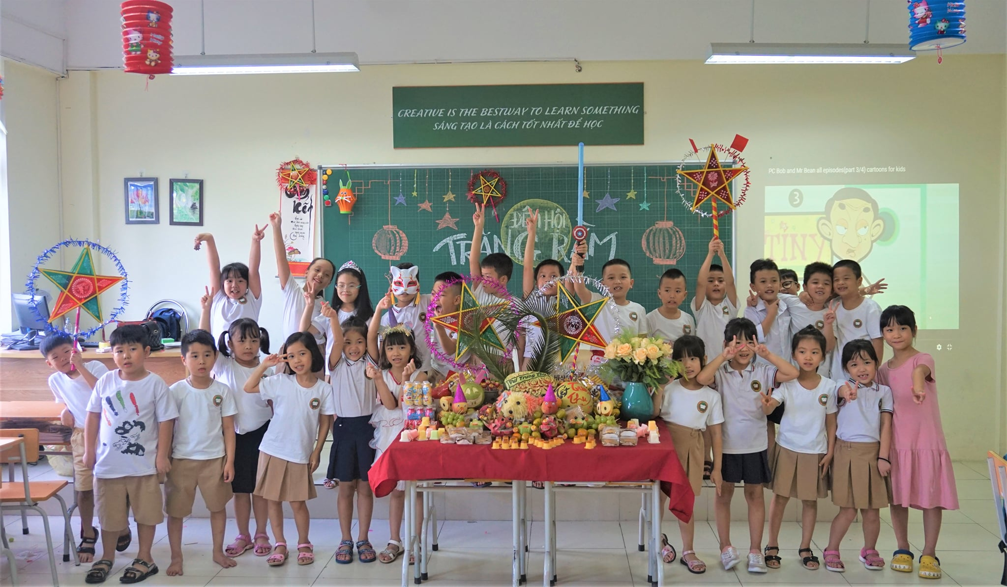
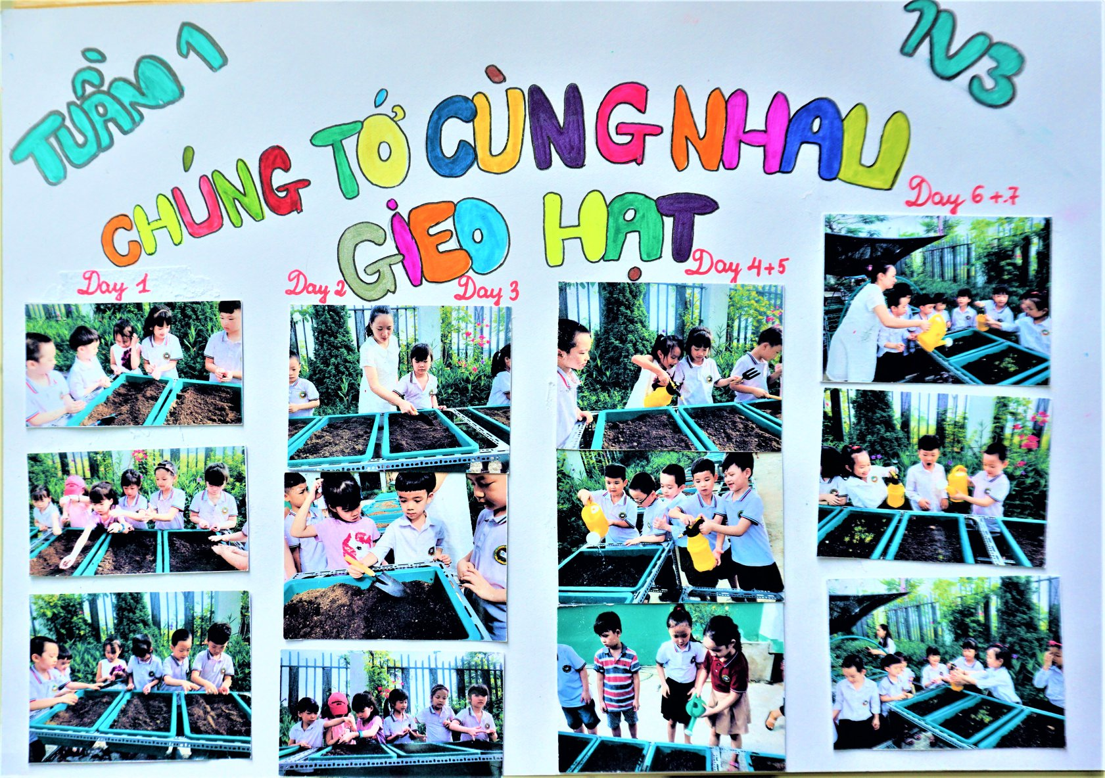
2. Đặt một câu nêu hoạt động ở trường em?
M: Hôm nay trường em tổ chức lễ hội Halloween

Slide 30
Củng cố- Dặn dò
Nhận xét tiết học
Notes:
Vì đây là bài luyện tập nên phần củng cố thầy cô linh động nhé

